Slide 1

المحافظة على البيئة
طلاب الصف السادس ب
هاشم الداودي
آدم خوري
كريم كرادشة

Slide 2

البيئة هبة من الله للإنسان. فهي الطبيعة التي نعيش فيها. و هي النباتات و الحيوانات و الماء و الهواء و الأرض.
فهي أمانة يجب أن نحافظ عليها من التخريب و التلوث.

Slide 3
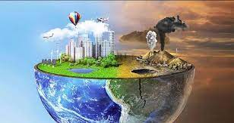
أهم أنواع التلوث
الماء
التربة
الهواء

Slide 4
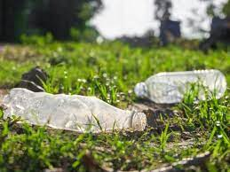
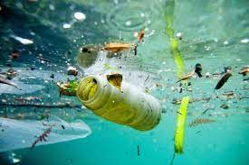
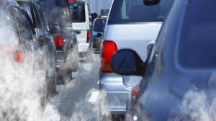
رمي النفايات
تلوث التربة
رمي النفايات
تلوث الماء
دخان السيارات
تلوث الهواء

Slide 5
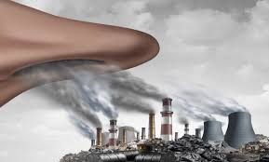
تلوث الهواء
هو احتواء الهواء على مواد مضرة بصحة الإنسان والكائنات الحية.
تلوث الهواء هو من أخطر أنواع التلوث، فهو يؤثر على جميع الكائنات الحية من إنسان و حيوان و نبات.
فبدون هواء تموت جميع الكائنات و تنتهي الحياة.

Slide 6
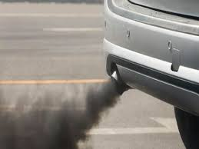
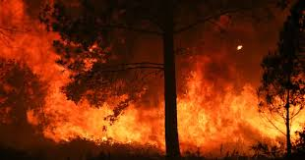
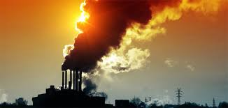
دور الانسان في تلوث الهواء
الحرائق
المصانع
السيارات

Slide 7
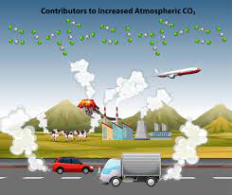
السيارات و تلوث الهواء
تساهم جميع وسائل النقل في تلوث البيئة.
.
السبب يعود للمواد التي تخرج من عوادم السيارات.
مثل الغازات السامه الناتجة عن حرق الوقود.

Slide 8
كيف يستطيع الانسان الحد من التلوث الناتج عن السيارات؟
صيانة السيارة باستمرار لتقليل الغازات السامة.
استخدام انواع زيوت جيدة و تغيير الزيت بانتظام.
التخفيف من استخدام السيارات خاصة للمسافات القريبة.
استخدام السيارت الكهربائية

Slide 9

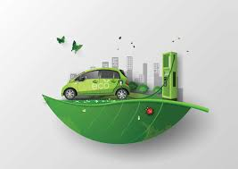
السيارات الكهربائية...
هي بالتاكيد صديقة للبيئة.
لا تنتج غازات سامة ضارة بالبيئة.
لذلك تعمل على تحسين الهواء للجميع.

Slide 10
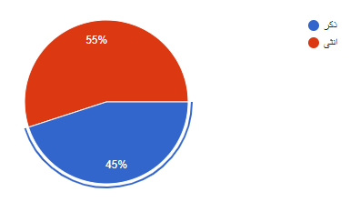
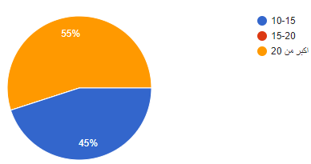
الجنس
العمر

Slide 11
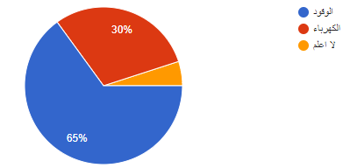
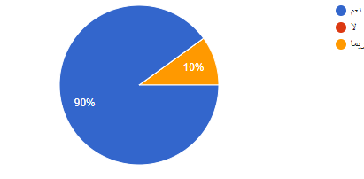
هل تركب سيارة تعمل على
هل انت من المهتمين بالمحافظة على البيئة

Slide 12
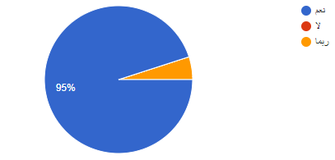
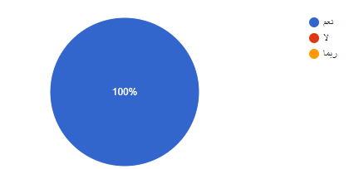
هل لديك استعداد لتغيير وسيلة نقلك من نوع يستخدم الوقود الى نوع يستخدم الكهرباء
هل توافق ان البيئة في خطر بسبب زيادة السيارات التي تستخدم الوقود

Slide 13
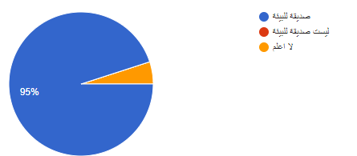
هل تعلم ان السيارات التي تعمل على الكهرباء

Slide 14
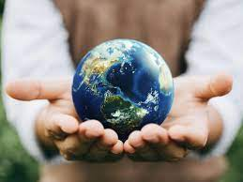
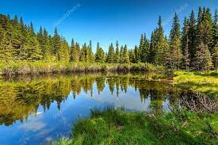
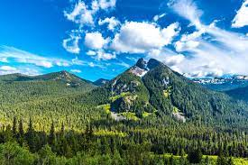
لنمشي الى مستقبل أنظف.

Slide 15
المراجع
https://ar.wikipedia.org/wiki/%D8%AA%D9%84%D9%88%D8%AB_%D8%A7%D9%84%D9%87%D9%88%D8%A7%D8%A1
https://www.mlzamty.com/complete-research-on-air-pollution/
https://www.dw.com/ar/%D9%87%D9%84-%D8%A7%D9%84%D8%B3%D9%8A%D8%A7%D8%B1%D8%A7%D8%AA-%D8%A7%D9%84%D9%83%D9%87%D8%B1%D8%A8%D8%A7%D8%A6%D9%8A%D8%A9-%D8%A3%D9%81%D8%B6%D9%84-%D9%84%D9%84%D8%A8%D9%8A%D8%A6%D8%A9-%D8%A7%D9%84%D8%A3%D8%B1%D9%82%D8%A7%D9%85-%D8%AA%D8%AC%D9%8A%D8%A8/a-62032641

